Slide 1
L’organe de vision
- L’œil - Dr N .Messala

Slide 2
La vision est le sens le plus développé chez L'être humain : on estime que
70 % des récepteurs sensoriels de l'organisme sont situés dans les yeux
près de la moitié du cortex cérébral participe à un aspect ou à autres du traitement de l'information visuelle.
Les cellules réceptrices de l'œil (photorécepteurs) captent et encodent par transduction la lumière qui pénètre dans l’œil, le cerveau interprète ces signaux et forme les images du monde qui nous entoure.
L’œil adulte est une sphère d’un diamètre ~ 2,5cm
Seul le 1/6 antérieur de la surface de l’œil est visible; le reste est entouré et protège par un coussin de graisse et par les parois osseuses de l’orbite

Slide 3
L’œil est enfermé dans une cavité osseuse: l’orbite, et connecté au cerveau par le nerf optique -le globe oculaire est constitué de 3 tuniques ou couches: 1) la sclérotique et la cornée 2) l’uvée 3) la rétine - a l’intérieur on observe 3 cavités: la chambre antérieure, la chambre postérieure et la cavité vitré. - l’humeur aqueuse: circule de la chambre post vers la chambre ant - le cristallin :est situé devant la cavité vitrée (l’humeur vitrée) - l’orbite, les paupières, la conjonctive et l’appareil lacrymal protègent: le globe oculaire

Slide 4
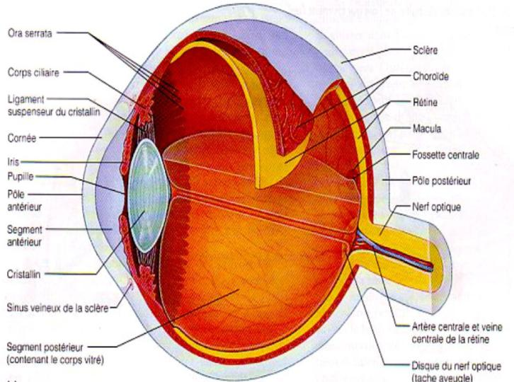
Structure histologique de l’oeil
Les trois tuniques
Les chambres
Le cristallin

Slide 5
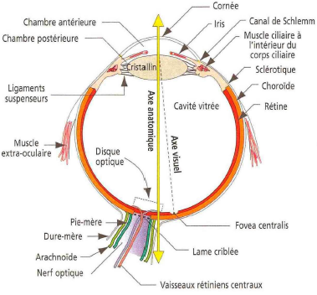
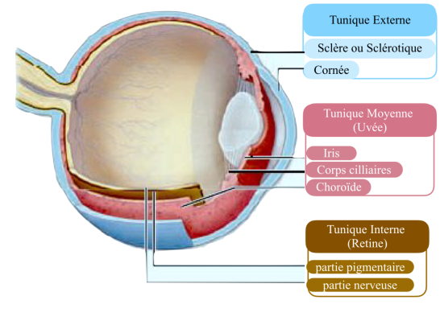
Les trois tuniques
le globe oculaire est constitué de 3 tuniques:
tunique externe ( sclerotique et cornée)
tunique moyenne (uvée)
tunique interne ( retine)

Slide 6
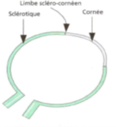
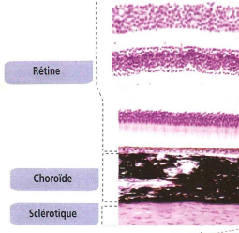
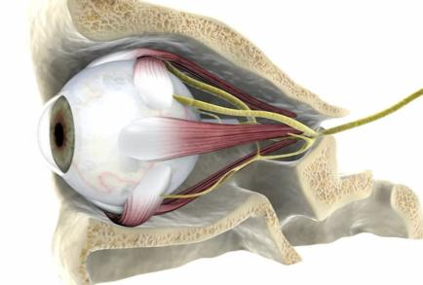
Les trois tuniques
tunique externe
1 - La sclérotique ou sclére:
une couche de 1 à 0,4 mm d’épaisseur, formée par des fibres de collagènes,
des fibres élastiques produits par des fibroblastes
- la partie int fait face à la choroïde
les tendons des 6 muscles extrinsèques de l’oeil s’attachent sur la face ext de la sclérotique

Slide 7
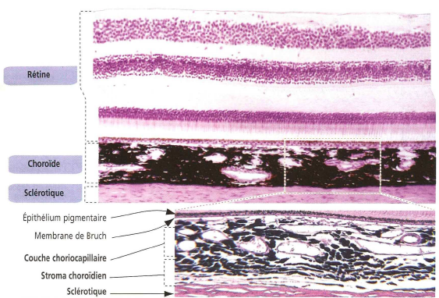

Slide 8
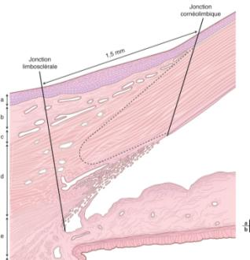
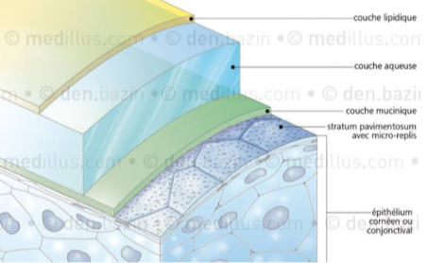
Les trois tuniques
tunique externe
2 - La Cornée
une couche de 1,1 à 0,8mm d’epaisseur, transparente, dépourvue de vx sanguins et très riches en terminaisons nerveuses
la face ant de la cornée est humidifiée par les larmes
au niveau du limbe (jonction entre cornée et sclérotique) , l’épithélium cornéen est en continuité avec la conjonctive
Notes:
limbe des histologistes : il correspond à la ligne d’enchâssement des fibres de collagène de la cornée périphérique dans la sclère. Cette ligne commence en surface à l’extrémité de la couche de Bowman, dessine une parabole à sommet postérieur vers le canal de Schlemm et se termine dans la chambre antérieure, à l’extrémité de la membrane de Descemet
a : épithélium conjonctival ; b : stroma conjonctival ; c : capsule de Tenon et épisclère ; d : stroma limbique et cornéoscléral ; e : muscle ciliaire ; f : partie circulaire et radiaire du muscle ciliaire.

Slide 9
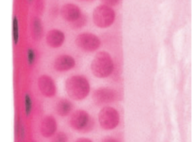
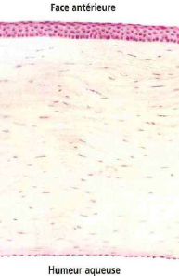
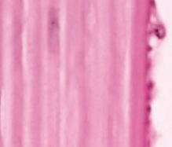
Les trois tuniques
tunique externe
2 - La Cornée
5 couches:
l’épithélium Cornéen
l’épithélium Cornéen: pavimenteux stratifie (5 à 7couches)
la couche ou membrane de Bowman: contient des fibres de collagènes type I dépourvue de fibres élastiques( barrière protectrice contre les traumatismes et invasion bactérienne)
la couche ou membrane de Bowman:
le stroma: transparant (90% de l’épaisseur de la cornée)des faisceaux de fibres de collagènes forment des couches régulières
le stroma
la membrane de Descemet
la membrane de Descemet: plus épaisse, produite par l’endothélium cornéen , contient du collagène type VII
l’endothélium cornéen
l’endothélium cornéen : simple couche de cellules épithéliales pavimenteuses

Slide 10
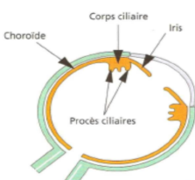
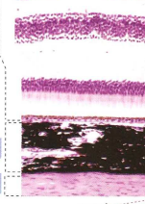

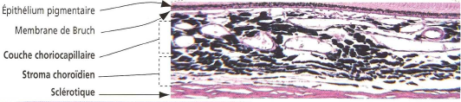
Les trois tuniques
tunique Moyenne
tunique vasculaire pigmentaire de l’œil
se divise en 3 régions
1 - La Choroïde
2 - Le corps cilliaire
3 - L’Iris
3 couches
la membrane de Bruch: + interne, est constituée de fibres de collagènes et élastiques
la couche choriocapillaire: contient des capillaires fenêtrés qui fournissent l’O2 et les nutriments aux couches ext de la rétine et de la fovéa
le stroma choroïdien: est constitué de volumineuses artères et veines entourées de fibres de collagènes et élastiques

Slide 11
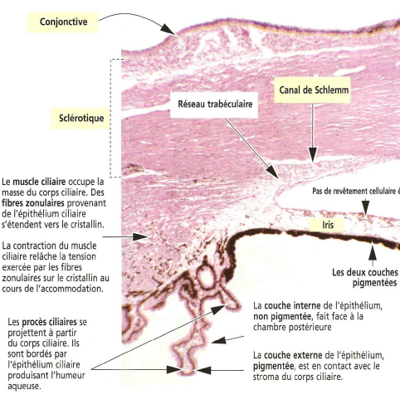
Les trois tuniques
tunique moyenne
2 - Le corps cilliaire
2 portions
une portion uvéale (le muscle lisse, une couche de capillaires fenêtrés assurant la vx sanguine du muscle ciliaire)
une portion neuro-épithéliale: 2 couches :
une couche épithéliale ext pigmenté repose sur une membrane basale en continuité avec la membrane de Bruch
couche int non pigmentée en continuité avec la rétine sensorielle

Slide 12
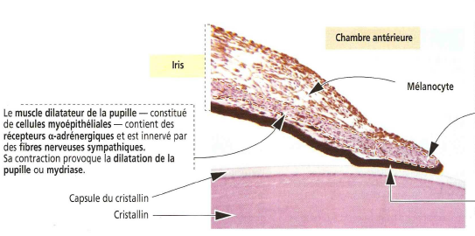
Les trois tuniques
tunique moyenne
est un prolongement du corps ciliaire et se situe devant le cristallin
3 - L’Iris
2 faces:
face ant ext uvéale formée de fibroblastes et de mélanocytes pigmentées (déterminant la couleur de l’iris )
face post: Int neuro épithéliale (constituée de 2 couches d’épithélium pigmentaire) .

Slide 13
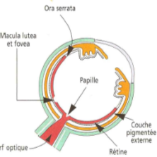
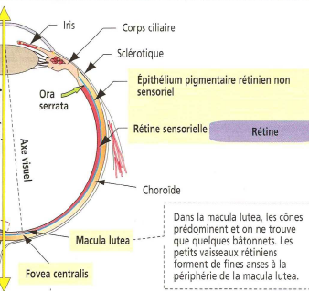
Les trois tuniques
tunique interne :retine
constituée de 2 régions
l’épithélium pigmentaire rétinien non sensoriel externe : simple couche de cellules cubiques s’étendant de la périphérie du disque optique à l’Ora serrata ou elle se continue par la couche pigmentée de l’épithélium ciliaire
la rétine sensorielle Int : s’étend de la périphérie du disque optique à l’épithélium ciliaire
2 zones importantes: la Fovéa centralis et la Macula lutea

Slide 14
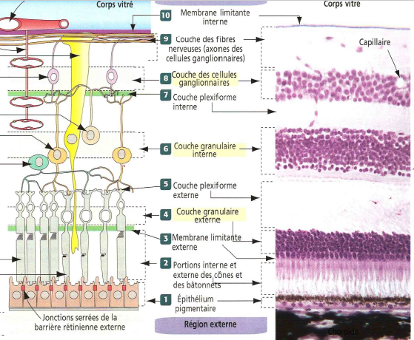
Les trois tuniques
la rétine sensorielle comprend 4 types Cellules:
tunique interne :retine
4 types de Cellules
nevroglie
Cellule de Müller
Cellule ganglionnaire
neurones de conduction
Cellule Amacrine
Cellule bipolaire
Cellule horizontale
neurones d’association
neurones photorecepteurs
batonnet
Cône
Notes:
Les différentes couches cellulaires de la rétine: la rétine sensorielle comprend 4 types de cellules: 1) des neurones photorécepteurs : les cônes et les bâtonnets 2) des neurones de conduction : des cellules bipolaires et les cellules ganglionnaires 3) des neurones d’association : les cellules amacrines et des cellules horizontales 4) des cellules de soutien de la névroglie: cellules de Muller

Slide 15
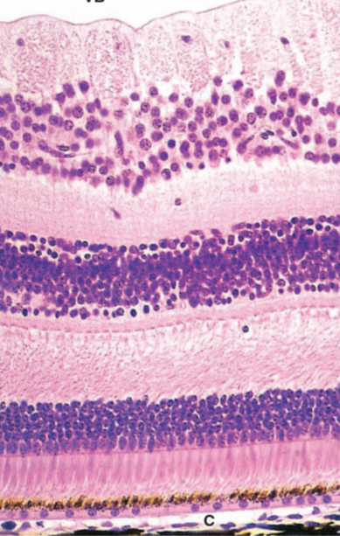
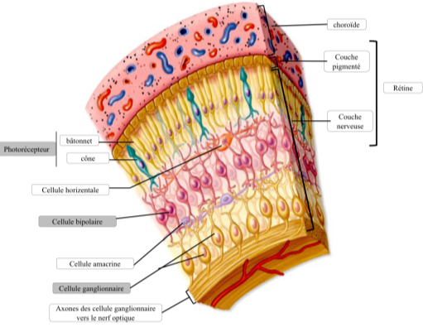

Slide 16
Les trois tuniques
tunique interne :retine
neurones photorecepteurs
Cône
batonnets
qui prédominent au niveau de la fovea centralis, perçoivent les couleurs et les détails
concentrés à la périphérie, jouent unrôle dans la vision périphérique et nocturne
ils sont constitués de 2 segments principaux :
segment (article ) externe : contient des disques membraneux aplaties contenant un photo pigment
segment interne: contient des mitochondries impliquées dans la synthèse: ATP, un appareil de golgi et REL et rugueux,
un cil: zone d’union entre les 2 segment ( il est formé de 9 doublets de microtubules périphériques, pas de paire de microtubules centrale)
une portion terminale des photorécepteurs (axone) étaler des contacts synaptiques avec les prolongements des c bipolaires et horizontales

Slide 17
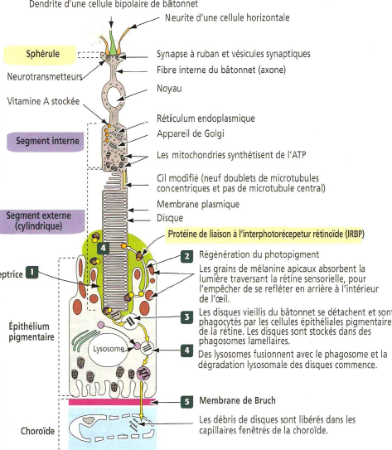
batonnets

Slide 18
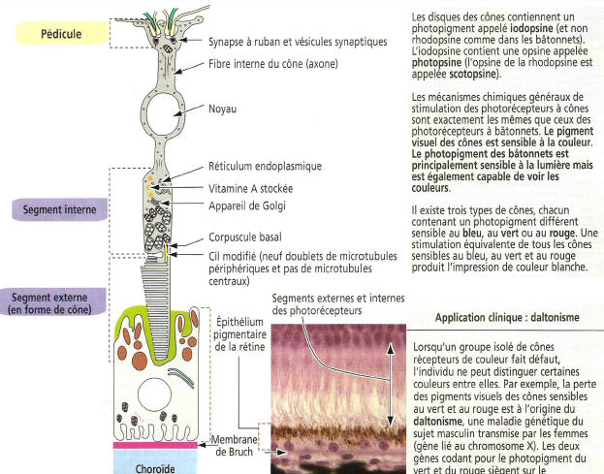
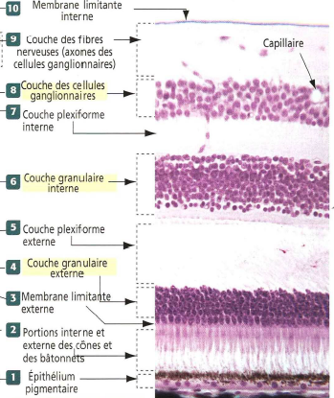
Cônes

Slide 19
différences significatives:
 | bâtonnet | cône
le segment extene | cylindrique | conique
terminaison | petite protubérance appelée: sphérule, en contact avec les cellules bipolaires et les neurites des horizontales | pédicule plus épais. Ce dernier établie des synapses avec les cellules bipolaires et horizontales
photopigment | rhodopsine (intervient au cours de la vision nocturne) | iodopsine (permet de percevoir les détails et de distinguer les couleurs: bleu, vert et rouge)
remarques: les terminaisons synaptiques des cônes et bâtonnets – sphérules et pédicules- comprennent une synapse à ruban entourée de vésicules synaptiques

Slide 20
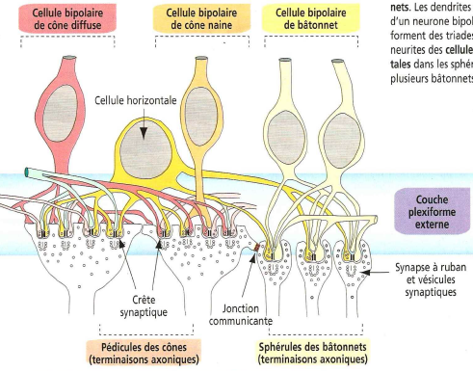

Les trois tuniques
elles conduisent l’impulsion reçue des cellules photoréceptrices
tunique interne :retine
neurones de conduction
Cellule bipolaire
Cellule ganglionnaire
2 classes
les c bipolaires de cônes , reliées aux pédicules des cônes
les c bipolaires de bâtonnets, reliées aux sphérules des bâtonnets
avec des dendrites se ramifiant dans la couche plexiforme ext et entrent en contact avec plusieurs pédicules de cônes et au pôle opposé, l’axone s’étend dans la couche plexiforme interne et entre en contact avec les dendrites de c ganglionnaires
n’établissent une synapse qu’avec le pédicule d’un seul cône et n’ont qu’un axone en contact avec une seule c ganglionnaire .

Slide 21
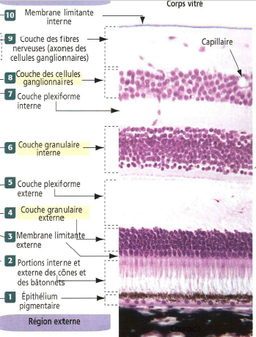
Les trois tuniques
tunique interne :retine
neurones de conduction
Cellule bipolaire
Les noyaux des c bipolaires contribuent à la formation de la couche granulaire interne de la rétine

Slide 22
Les trois tuniques
tunique interne :retine
neurones de conduction
Cellule ganglionnaire
étendent leurs dendrites dans la couche plexiforme Int, leurs axones forment une partie du nerf optique
2 classes de c ganglionnaires
les c ganglionnaires diffuses, en contact avec plusieurs c bipolaires
les c ganglionnaires naines dont les dendrites n’entrent en contact qu’avec une seule c bipolaire

Slide 23



Les trois tuniques
tunique interne :retine
neurones d’association
Les noyaux des c horizontales et amacrines forment une partie de la couche granulaire Int
Cellule Amacrine
Cellule Horizontale
n’ont ni dendrites , ni axones mais seulement des neurites de conduction qui s’étendent dans des directions opposées

Slide 24
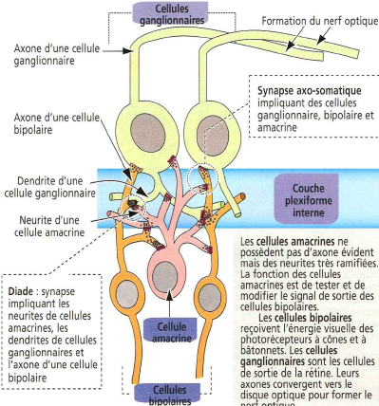
Les trois tuniques
tunique interne :retine
neurones d’association
Cellule Amacrine
on trouve les c amacrines dans la partie Int de la couche granulaire Int . Elles ne possèdent qu’un seul prolongement neuritique qui se ramifie pour s’unir aux terminaisons axoniques des cellules bipolaires et ramifications dendritiques des c ganglionnaires

Slide 25
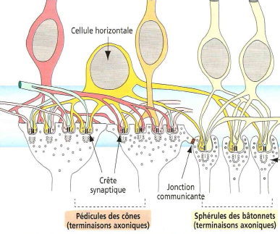
Les trois tuniques
tunique interne :retine
neurones d’association
Cellule Horizontale
une seule neurite ramifiée établit des synapses avec à la fois des sphérules de bâtonnets et des pédicules de cônes
Ces synapses neuritiques s’établissent ds la couche plexiforme ext de la rétine
Cette distribution de neurites et axones indique que les c horizontales intègrent les cônes et les bâtonnets des régions voisines de la rétine

Slide 26
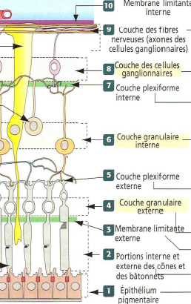
Les trois tuniques
tunique interne :retine
nevroglie : Cellule Gliale
Cellule de Müller
situés dans la couche granulaire interne
Leurs prolongements cytoplasmiques s’étendent vers les membranes limitantes externe et interne
les prolongements des c de Müller remplissent les espaces situés entre les photorécepteurs et les c bipolaires et ganglionnaires
La membrane limitante Int représente la lame basale des c de Müller et sépare la rétine du corps vitré
en plus des c gliales de muller on trouve des c de la microglie dans toutes les couches

Slide 27
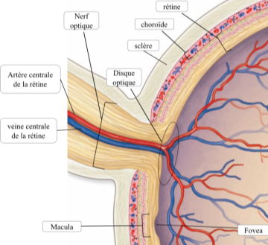
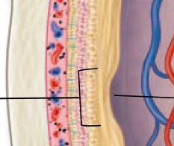
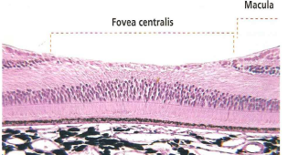
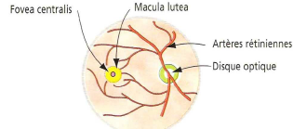
Les trois tuniques
tunique interne :retine
Zone de la rétine
Fovea centralis
Macula lunea
Fovea centralis
région de la rétine spécialisée dans la vision précise , le disque optique n’est pas adapté à cette vision
de très nombreux cônes établissant des synapses avec des c bipolaires
Sans bâtonnets et capillaires
Macula lunea
caracterisé par un pigment jaune xanthophylles des couches int entourant la petit dépression de la fovea
Disque optique
comprend
la papille optique et la lame criblée de la sclérotique
l’artère et la veine centrales de la rétine le traversent

Slide 28
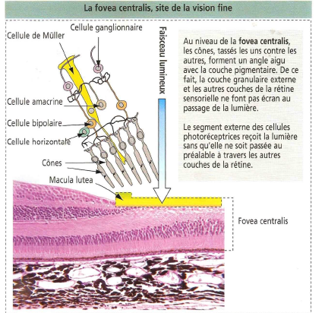

Slide 29

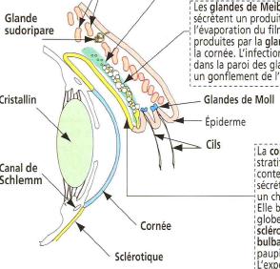
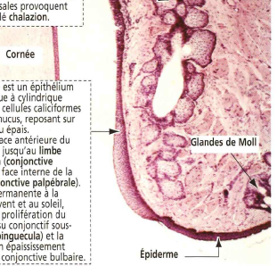
Les trois tuniques
tunique interne :retine
gld de Meibomius
les paupières, conjonctive et glandes lacrymales
chaque paupière est constituée de 02 parties
- une portion cutanée ext recouverte d’un épiderme pavimenteux stratifié reposant sur un TCL (derme) et du muscle orbiculaire de l’œil, contient - des glandes sudoripares et sébacées
- 3 ou 4 rangées de poils rigides, les cils, en bordure des paupières (cils associés à des gld sudoripares : glandes de Moll)
- une portion conjonctive Int bordée par une fine membrane muqueuse :la conjonctive
Conjonctive
Muscle orbiculaire
gld de Meibomius
Conjonctive
En regard de la conjonctive , on trouve le tarse: un tissu conjonctif fibro- élastique dense contenant de glandes sébacées appelées glandes de meibomius(glandes tarsales)

Slide 30
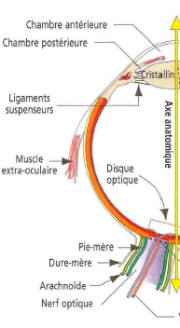
Les chambres
Les 3 chambres de l’œil
chambre ant
chambre post
La chambre ant: occupe l’espace entre l’endothélium cornéen et la face ant de l’iris, la portion pupillaire du cristallin et la base du corps ciliaire
cavité vitrée
la chambre post: est limité en avant par la face post de l’iris et en arrière par le cristallin et les fibres zonulaires
la cavité vitrée: ou corps vitré est occupé par une substance gélatineuse transparente : l’humeur vitrée

Slide 31
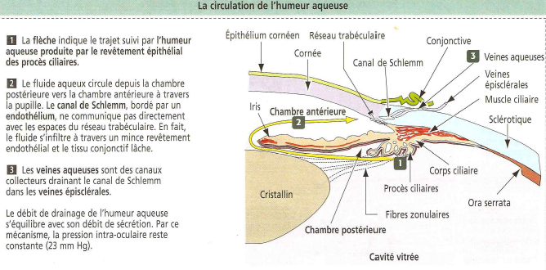
chambre ant
chambre post
cavité vitrée

Slide 32
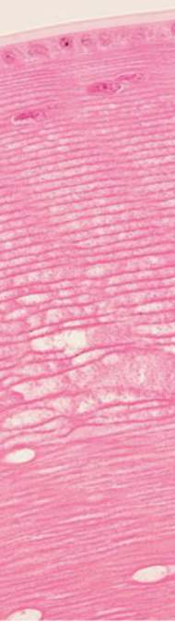
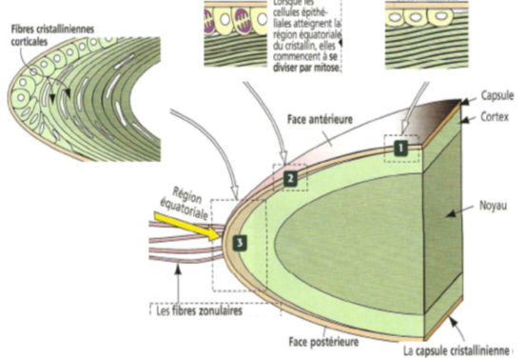
Le cristallin
structure transparente, biconvexe, élastique et avasculaire
3 parties
* la capsule cristallinienne: une épaisse membrane basale transparente, entourant le cristallin)
* l’épithélium cristallinien
sous la portion ant de la capsule on trouve une simple couche de cellules épithéliales cubiques dans la région corticale des cellules allongées disposées concentriquement (fibres cristalliniennes corticales)
* la substance cristallinienne

Slide 33
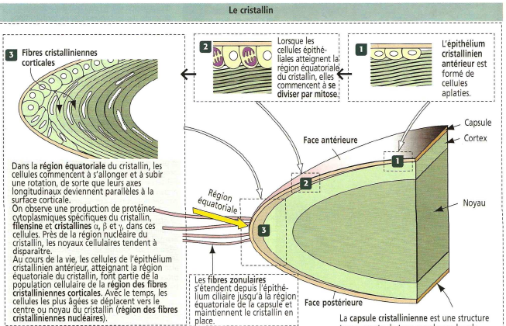

Slide 34
QCM 1: la macula peut contenir :
Les cellules à cônes et à bâtonnets
Du muscle ciliaire
Fovéa centralis
Disque papillaire
La pupille

Slide 35
QCM 2:l’humeur aqueuse de l’oeil se localise au niveau :
Le corps vitré
La chambre antérieur
La chambre postérieure
La cornée
L’angle irido-cornéen

Slide 36
QCM 3: a propos de la cornée:
Fait suite au corps ciliaire
Est richement vascularisé
Est richement innervé
Sa nutrition est assurée par l’humeur aqueuse
Sa nutrition est assurée par l’humeur vitrée

Slide 37
QCM 4 : l’accomodation se fait grâce :
Au muscle ciliaire
Disque optique
À la cornée
Au cristallin
Aux ligaments suspenseurs du cristallin

